Slide 1
LÄRPAKET Kom igång med AI
Notes:
De första bilderna i PowerPointen är en kort introduktion. Inför de resterande fyra träffarna rekommenderas att förbereda sig på egen hand. Förslag på förberedelse beskrivs i sista bilden i varje del.
Tips! Kopiera gärna den här PPTn och lägg i din förskolas/skolas team så att kollegorna också kan komma åt den (högerklicka på filen och välj Kopiera till, välj rätt team)
Längst ner i PowerPointen finns en begreppslista som ni kan ta hjälp av när det finns behov.

Slide 2
UPPSTART

Slide 3

Mål och syfte för Österstrandsskolan
Alla ska känna sig förtrogna med:
anvisningen AI i skolverksamhet
skolans förhållningssätt till AI
Alla ska ha:
genomfört kurser i DigKomp Akademien
testat en AI-tjänst
tagit del av färdigt lektionsmaterial för elever
Tidsåtgång:
Notes:
Rektor, IT-handledare eller annan utsedd person bör på förhand formulera skolans mål och syfte med att genomföra lärpaketet. Formuleringar ovan i bilden är förslag.
Tanken är att hela lärpaketet ska göras av en skola men delar av det kan göras tillsammans i mindre grupper/arbetslag. Det behöver vara tid mellan träffarna för att testa och reflektera över materialet samt genomföra kurser i DigKomp Akademien men lärpaketet bör helst inte ta längre än en termin.
Under tidsåtgång kan ni skriva in tidsperioden eller de datum som ni tänkt arbeta med lärpaketet.

Slide 4
Introduktion och förkunskap
Riktlinjer och anvisningar
Utbildning
Förhållningssätt
Användning och undervisning
AI i skolverksamhet
Anvisning AI i skolverksamhet
1
Stöd och resurser
AI-verktyg och praktiska övningar
2
Vår skolas förhållningssätt till AI
3
AI i undervisningen
Fördjupad användning
4
Notes:
Inledning
Det här är en visuell bild av den lärstig/process som lärpaketet bygger på. Det är uppdelat på en introduktion följt av fyra träffar. Tanken är att hela lärpaketet ska göras av en skola men delar av det kan göras tillsammans i mindre grupper/arbetslag. Det behöver vara tid mellan träffarna för att testa och reflektera över materialet samt genomföra kurser i DigKomp Akademien.
Riktlinjer och anvisningar
Allt grundar sig i de riktlinjer och anvisningar vi har i Karlstads kommun och på BUF. Anvisningen AI i skolverksamhet är specifikt framtagen för användning i kommunens skolverksamhet. Det är viktigt att säkerställa att alla är förtrogen med den.
Utbildning
Nästa steg är att få en grundförståelse för AI, vad det kan användas till och i vilka sammanhang, vilka risker och möjligheter AI innebär. Tre kurser i DigKomp Akademien ingår i detta lärpaket: en introduktionskurs och en mer praktisk fortsättningskurs. Det är viktigt att alla genomgår dessa kurser. I denna del får man också testa att använda den resurs som kommunen tillhandahåller: Copilot
Förhållningssätt
När all personal har samma grund och förförståelse om AI är det viktigt att utveckla ett gemensamt förhållningssätt på skolan. Detta innebär att kollegiet pratar ihop sig om hur man ska använda AI på ett genomtänkt sätt både i sitt eget arbete, i undervisningen tillsammans med elever och hur skolan vill att eleverna själva ska använda AI som lärverktyg.
Användning och undervisning
Efter att ha etablerat ett gemensamt förhållningssätt fokuserar man på hur AI kan användas i undervisningen. Det finns färdiga lektionspaket att använda sig av tillsammans med elever. I denna del finns även förslag på hur man går vidare.

Slide 5
Introduktion och förkunskap
Riktlinjer och anvisningar
Utbildning
Förhållningssätt
Användning och undervisning
AI i skolverksamhet
Notes:
Fortsättning Den visuella lärstigen kan även beskriva det fortsatta arbetet då detta är en kontinuerlig fortbildningsprocess där man ständigt behöver uppdatera sin kunskap och anpassa förhållningssättet i takt med att nya AI-verktyg och tekniker utvecklas. Det är viktigt att regelbundet utvärdera och justera förhållningssättet för att säkerställa att det fortfarande är relevant och användbart.

Slide 6
Till nästa gång
DigKomp Akademien
Det här är AI
Riktlinjer och anvisningar
Utbildning
Förhållningssätt
Användning och undervisning
Introduktin och förkunskap
AI i skolverksamhet
Notes:
Inför nästa träff ska personalen göra två kurser i DigKomp Akademien; Det här är AI samt Ai i skolverksamhet. Dessa ger en insikt i vad AI är samt olika möjligheter och risker som AI kan medföra. Inläsningsmaterialet i första kursen kommer till stor del från Internetstiftelsen.
DigKomp Akademien hittar ni på Varmt välkommen in i DigKomp Akademien – skola.karlstad.se
Ta gärna ett par minuter och visa på storbild hur något promptas i Copilot för att ge en målbild och visa hur snabbt det faktiskt går. Tryck på att ni kommer att arbeta vidare med det tillsammans genom lärpaketet.

Slide 7
DEL 1
Introduktion och förkunskap
Riktlinjer och anvisningar
Utbildning
Förhållningssätt
Användning och undervisning
Anvisning AI i skolverksamhet

Slide 8

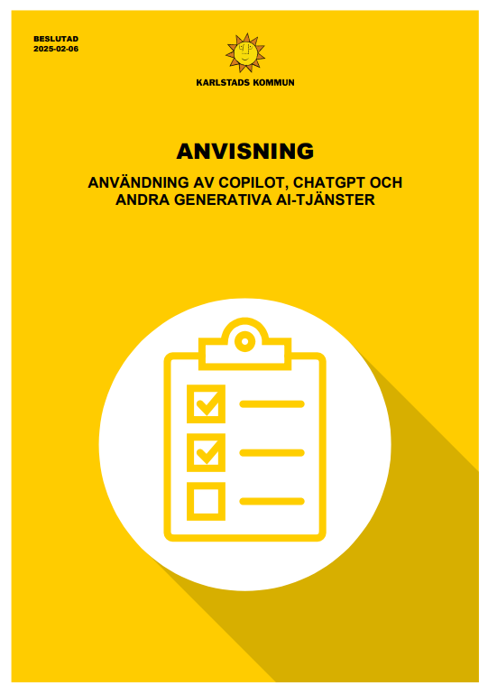
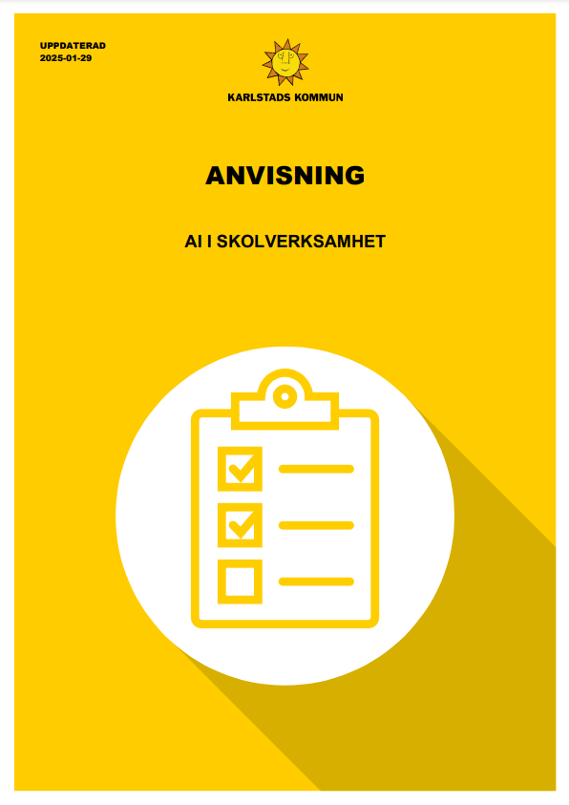
Karlstads kommun
BUF
Notes:
Karlstads kommun har en riktlinje som bland annat säger att ”AI alltid ska övervägas” för att underlätta uppdraget som personal och en anvisning vad gäller användning av AI på kommunnivå.
För att förtydliga och göra det mer verksamhetsnära har BUF tagit fram en egen anvisning för vad som gäller för AI i skolverksamhet. Den omfattar förskola, förskoleklass, fritidshem, grundskolan, anpassad grundskolan och Kulturskola.
.

Slide 9
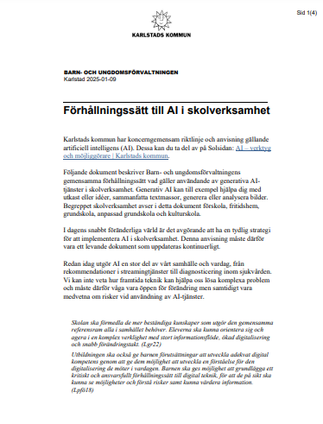
Anvisning AI i skolverksamhet
Förhållningssätt
Säkerhet
Rekommenderade tjänster
Personalens användning
AI i undervisningen
Elevers användning
Risker
Anvisningen finns på Solsidan
Notes:
Anvisningen ingår i kursen AI i skolverksamhet i DigKomp Akademien men finns även på Solsidan. Den läses enskilt eller tillsammans. Listan är anvisningens innehåll och rubriker.

Slide 10

Samtalsunderlag
Vilka frågor och tankar uppstår när du läser anvisningen?
På vilket sätt används AI bland pedagoger och elever på er skola?
Notes:
Frågor att diskutera i mindre grupper.

Slide 11
DEL 2
Introduktion och förkunskap
Riktlinjer och anvisningar
Utbildning
Förhållningssätt
Användning och undervisning
Stöd och resurser
AI-verktyg och praktiska övningar

Slide 12
Stöd och resurser
Introduktion och förkunskap
Riktlinjer och anvisningar
Utbildning
Förhållningssätt
Användning och undervisning
AI-tjänst
M365 Copilot
Utbildning
DigKomp Akademien
skola.karlstad.se
Notes:
AI på barn- och ungdomsförvaltningen | Karlstads kommun – en samlingssida för AI på BUF finns på Solsidan.

Slide 13


Det här är AI
Hur AI fungerar
Olika typer av AI
Möjligheter och risker
AI i skolverksamhet
Anvisning – AI i skolverksamhet
Möjligheter och risker
Kom igång med generativ AI
Att prompta
Praktiska uppgifter
Praktiska uppgifter för att utveckla instruktioner
Prompta för kvalité
AI i undervisningen
Anvisning – AI i skolverksamhet
Skolans förhållningssätt
Skapa agenter
Lärpaket F-3, 4-6, 7-9
AI som study buddy
AI som digital assistent
Praktiska uppgifter
Skolans förhållningssätt
AI i pedagogens uppdrag
Notes:
Visuell bild över progression i DigKomp Akademien. Observera att detta är under uppbyggnad!
Grundtanken är att gå från mer grundläggande introduktion till mer avancerade kurser och att inkludera praktiska uppgifter.
De tre första kurserna ingår i detta lärpaket.

Slide 14
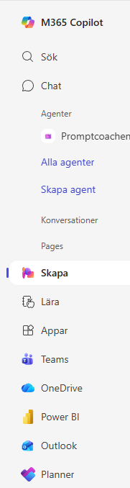

Var hittar du Copilot?
Startsidan för Microsoft online
Teams vänstermeny
Uppe till höger i Microsoft Edge
App i iPad eller mobil
Exempel att testa:
”Hur kan du hjälpa mig som pedagog?”
”Hjälp mig skapa en lektionsplanering kring årstiderna för elever i årskurs 2”
”Ge mig tre förslag på rörelseaktiviteter att göra med elever i ett klassrum”
Notes:
I Karlstads kommun är Copilot den rekommenderade tjänsten att använda. För att få så bra svar, förslag, resultat som möjligt behöver man vara väldigt tydlig med sina frågeställningar. Man får fortsätta att förfina sina önskemål allteftersom Copilot generar svar. I fortsättningskursen Prompta för kvalité får man utveckla sina kunskaper i promptande.

Slide 15
Till nästa gång
Introduktion och förkunskap
Riktlinjer och anvisningar
Utbildning
Förhållningssätt
Användning och undervisning
Kom igång med generativ AI
DigKomp Akademien – Kom igång med generativ AI
Notes:
❗Inför nästa träff ska personalen göra kursen som heter Kom igång med generativ AI i DigKomp Akademien. Den innehåller delar om hur man får använda generativ AI, hur man promptar samt praktiska uppgifter.

Slide 16
DEL 3
Introduktion och förkunskap
Riktlinjer och anvisningar
Utbildning
Förhållningssätt
Användning och undervisning
Vår skolas förhållningssätt till AI
Notes:
I den här delen ska kollegiet diskutera ihop sig utifrån några frågeställningar kring skolans syn på AI som ska resultera i ett skriftligt nedtecknat förhållningssätt.

Slide 17
Uppföljning
DigKomp Akademien – Kom igång med generativ AI
Notes:
❗Uppföljning från del 2:
Reflektera över innehållet i kursen Kom igång med generativ AI och diskutera eventuella frågor som uppstod.

Slide 18
Gemensamt förhållnings-sätt till AI
på vår skola
Karlstads kommun
BUF
Notes:
Förutsättningar att utgå ifrån: Karlstads kommun har en riktlinje som säger att ”AI alltid ska övervägas” för att underlätta uppdraget som personal och en anvisning vad gäller användning av AI på kommunnivå.
För att förtydliga och göra det mer verksamhetsnära har BUF tagit fram en egen anvisning för vad som gäller för AI i skolverksamhet. Den omfattar förskola, förskoleklass, fritidshem, grundskolan, anpassad grundskolan och Kulturskola.
Utöver dessa behöver varje skola själva prata ihop sig om hur man använder AI på just den egna enheten.

Slide 19
Råd om AI, chattbottar och liknande verktyg
Skolverket rekommenderar att skolor har klara riktlinjer för AI-användning. Det skapar tydlighet för lärare, elever och vårdnadshavare samt bidrar till en genomtänkt användning av AI-verktyg. Skriftliga riktlinjer gör det också enklare att diskutera och förbättra dem.
Hur riktlinjerna utformas beror på flera faktorer, som elevernas ålder, personalens AI-kunskap och vilket stöd som finns. Här är några exempel på hur skolor kan hantera AI:
Inlämningsuppgifter som betygsunderlag
Vi använder inte inlämningsuppgifter för betygsättning.
Lärare som vill använda dem måste redovisa hur fuskrisken hanteras.
Ämneslag beslutar om inlämningsuppgifter kan användas och hur tillförlitligheten säkerställs.
AI-verktyg i undervisningen
Elever får inte använda generativ AI på egen hand i undervisningen.
Lärare måste ha insyn i AI-användning under lektioner.
Lärare behöver utbildning av skolans IKT-pedagog innan de använder AI.
AI i övrigt skolarbete
All AI-användning i arbetet ska godkännas av rektor.
Chattbottar får inte användas för att bedöma elevarbeten.
Texter på skolans webbplats eller i utskick ska granskas av AI enligt skolans mallar.
Notes:
❗Skolverket uppmanar skolor att ha ett uttalat förhållningssätt kring hur man använder sig av AI. Det är bra om allt finns nedskrivet. På bilden visas förslag på ”regler” kring användandet.

Slide 20
Samtalsunderlag
AI för personals egen användning
Vad vill vi nyttja AI till på vår skola?
Undervisning om och med AI
Hur hjälps vi åt att öka kunskapen kring AI samt käll-/sakkritik hos elever?
Hur använder vi AI tillsammans med elever?
AI för elevers egen användning
Ska elever använda AI själva i skolarbetet?
Hur introducerar vi det i så fall till elever?
På vilka sätt kan AI utveckla elevernas lärande?
Etiska aspekter
Hur hanterar vi felaktig användning av AI hos elever och personal?
Hur hanterar vi när elever använder AI som genväg till färdig produkt?
Kompetensutveckling
Hur hjälps vi åt att fortsätta det kollegiala lärandet kring AI?
Notes:
Förslag på upplägg: Frågorna diskuteras i mindre grupper eller arbetslag. Anteckningarna från samtalen sammanställs till ett gemensamt förhållningsätt av en mindre grupp, förslagsvis IT-handledare och rektor. Till stöd finns en mall som rektor har tillgång till (kommer inom kort).

Slide 21
DEL 4
Introduktion och förkunskap
Riktlinjer och anvisningar
Utbildning
Förhållningssätt
Användning och undervisning
AI i undervisningen
Fördjupad användning
Notes:
Denna del innehåller främst material som pedagoger kan använda tillsammans med elever för att undervisa om och med AI. Den avslutas också med en del kring hur man kan arbeta vidare.

Slide 22

Gemensamt förhållningssätt
Presentation av skolans förhållningssätt till AI
Notes:
Uppföljning från del 3: Här presenterar t.ex rektor eller IT-handledare skolans nedtecknade förhållningssätt till AI och går igenom det tillsammans med kollegiet. Det är viktigt att alla känner sig förtrogna med förhållningssättet för att t.ex kunna besvara frågor från vårdnadshavare eller elever.

Slide 23

AI i undervisningen
Det här är AI
Så fungerar AI
Att använda AI
AI som study buddy
Grundläggande begrepp
AI i elevens vardag
AI:s historia
Viktiga begrepp inom AI
AI:s roll i samhället
Risker och begränsningar
Etik och bias
Käll- och sakkritik
Netikett och upphovsrätt
Personuppgifter
När kan man ta hjälp av AI?
Hur promptar man?
Elevexempel
Notes:
Översikt av progression kring AI för elever. De olika delarna innehåller en lektionsplanering med PPT och lärarhandledning. Lektionsmaterialet är uppdelat stadievis. https://skola.karlstad.se/blog/ai/#tab-lektionsmaterial
Ta gärna tid att titta på lektionsmaterialet, antingen tillsammans i grupp eller på egen hand.

Slide 24

Fortsättning framåt

Slide 25
Fortsatta kurser i Akademien
Det här är AI
Hur AI fungerar
Olika typer av AI
Möjligheter och risker
AI i skolverksamhet
Anvisning – AI i skolverksamhet
Möjligheter och risker
Kom igång med generativ AI
Att prompta
Praktiska uppgifter
Praktiska uppgifter för att utveckla instruktioner
Prompta för kvalité
AI i undervisningen
Anvisning – AI i skolverksamhet
Skolans förhållningssätt
Skapa agenter
Lärpaket F-3, 4-6, 7-9
AI som study buddy
AI som digital assistent
Praktiska uppgifter
Skolans förhållningssätt
AI i pedagogens uppdrag
Notes:
❗Visuell bild över progression i DigKomp Akademien. Observera att detta är under uppbyggnad!
Grundtanken är att gå från mer grundläggande introduktion till mer avancerade kurser och att inkludera praktiska uppgifter.
De tre första kurserna ingår i detta lärpaket och ska vara genomförda när man kommit såhär långt i lärpaketet.

Slide 26
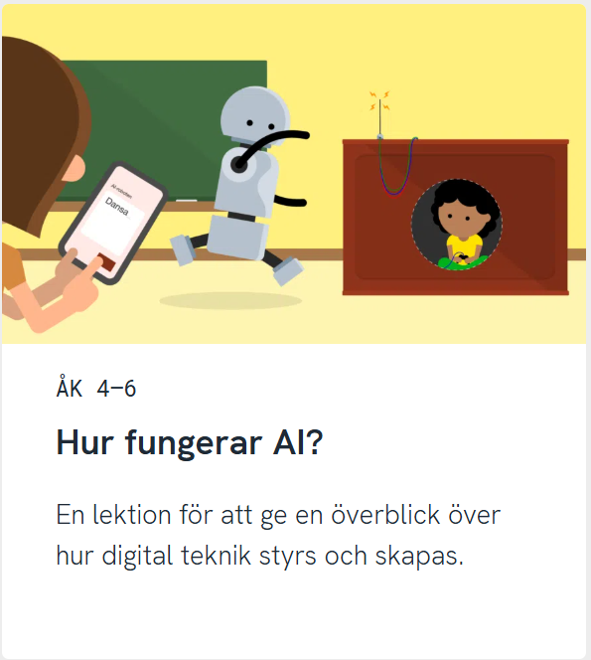




Andra förslag på fördjupning
Notes:
Några förslag på sidor där det går att fördjupa sig i AI inom skolan.

Slide 27

Användning av AI-tjänster med privat konto
Personlig input
Undervisningsresurser
Omvärldsspaning
❗Aldrig i administrativa arbetsuppgifter
Notes:
Ibland är det spännande att testa andra AI-tjänster som kan bidra till undervisningen med annat material än vad Copilot kan, t.ex generera musik eller video. Dessa tjänster ska användas med försiktighet och aldrig i administrativa arbetsuppgifter, inte heller med eleverna utan endast för att komplettera din egen undervisning. Vissa AI-tjänster kan kräva inloggning och då kan du i så fall använda t.ex ett privat Googlekonto istället för ditt jobbkonto.
AI-tjänster – skola.karlstad.se

Slide 28
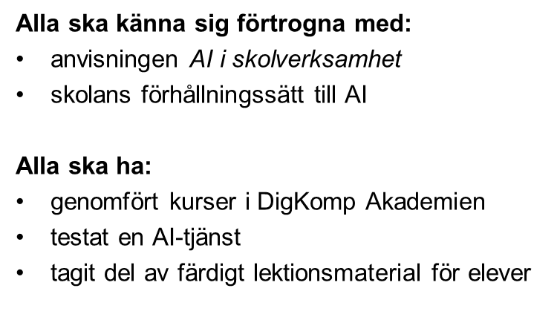
Utvärdering
Hur har arbetet gått utifrån syfte och mål med lärpaketet?
Hur arbetar vi vidare?
Notes:
Kopiera in era egna Mål och syfte från bild 3.

Slide 29


Slide 30
Begreppslista AI
AI – artificiell intelligens
Teknik som gör att datorer kan utföra uppgifter som normalt kräver mänsklig intelligens, som att känna igen tal eller spela schack.
AGI – generell artificiell intelligens
En avancerad form av AI som kan utföra alla intellektuella uppgifter som en människa kan.
Generativ AI
AI som kan skapa nytt innehåll, som text, bilder eller musik, baserat på inlärda mönster.
Bias
Fördomar eller snedvridningar i data eller algoritmer som kan leda till orättvisa eller felaktiga resultat.
Maskininlärning
En metod där datorer lär sig från data och förbättrar sina prestationer över tid. Man tränar en dator på att bli bättre på att ge den många exempel.
Chattbot
Ett datorprogram som kan simulera en konversation med människor via text eller tal.
Språkmodell
En AI-modell som är tränad för att förstå och generera mänskligt språk.
Prompta
Att ge en AI en specifik instruktion eller fråga för att få ett önskat svar eller resultat.
Sökmotor vs AI-tjänst
En sökmotor hittar och visar information från webben baserat på sökord, medan en AI-tjänst kan förstå och bearbeta komplexa frågor och ge mer avancerade svar och lösningar.
Notes:
AI är stort och kan uppfattas som svårt område. Här är några bra begrepp att känna till.

